Slide 1
싱크로나이즈드 수영
경기 관리 시스템
종료보고서 발표
2분반 4조
20131228 정학수
20131295 천예찬
20140623 부형돈
20140855 윤형웅
20160461 박다운
20160522 박장훈
20160949 이준규

Slide 2
05
개략 설계

Slide 3
목차
01
플랫폼 및 프레임워크 소개
02
프로젝트 개발 환경
03
설계 클래스 다이어그램
04
설계 시퀀스 다이어그램

Slide 4



01
플랫폼 및 프레임워크 소개
플랫폼 소개
프레임워크 소개

Slide 5
02
프로젝트 개발 환경
구분 | 개발자 환경 | 싱크로나이즈드 수영 경기 관리 시스템 운영환경
운영체제 | 윈도우 10 | 윈도우 10
데이터베이스 | MySQL | MySQL
클라이언트 개발 언어 | C# 7.0 | C# 7.0
서버 개발 언어 | C# 7.0 | C# 7.0
WAS (Web Application Server) | Apache Tomcat 8 | Apache Tomcat 8

Slide 6
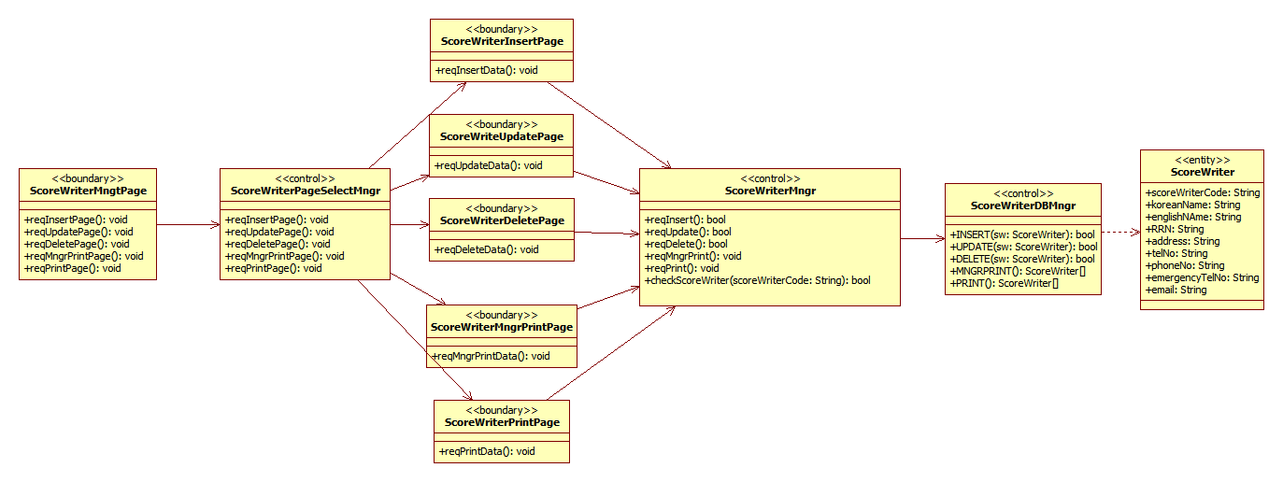
03
설계 클래스 다이어그램

Slide 7
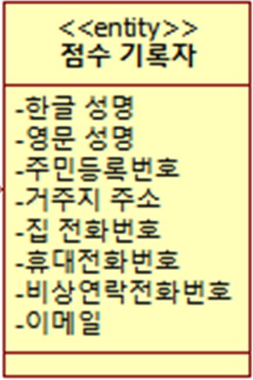
02
설계 클래스 다이어그램
구분 | 설명
클래스 명 | ScoreWriter | 타입 | entity
속성 명 | 유효 값 | 설명
ScoreWriter Code | String | 점수 기록자의 고유코드
koreanName | String | 점수 기록자의 한글 성명
englishName | String | 점수 기록자의 영문 성명
RRN | String | 점수 기록자의 주민등록번호
address | String | 점수 기록자의 성별
telNo | String | 점수 기록자의 주소
phoneNo | String | 점수 기록자의 집 전화번호
emergency TelNo | String | 점수 기록자의 핸드폰 번호
email | String | 점수 기록자의 비상 연락 전화번호
함수 명 | 설명
- | -

Slide 8
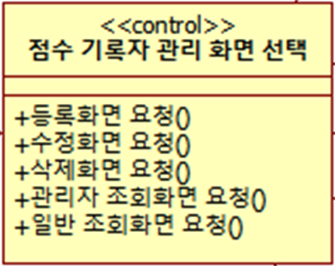
02
설계 클래스 다이어그램
구분 | 설명
클래스 명 | ScoreWriterMngtPage | 타입 | boundary
속성 명 | 유효 값 | 설명
- | - | -
함수 명 | 설명 | 반환값 |  | 매개변수
reqInsertPage | 점수 기록자 등록 화면을 ScoreWriterPageSelectMngr 클래스에 요청한다. | void |  | -
reqUpdatePage | 점수 기록자 수정 화면을 ScoreWriterPageSelectMngr 클래스에 요청한다. | void |  | -
reqDeletePage | 점수 기록자 삭제 화면을 ScoreWriterPageSelectMngr 클래스에 요청한다. | void |  | -
reqMngrPrintPage | 관리자 점수 기록자 조회 화면을 ScoreWriterPageSelectMngr 클래스에 요청한다. | void |  | -
reqPrintPage | 일반 점수 기록자 조회 화면을 ScoreWriterPageSelectMngr 클래스에 요청한다. | void |  | -

Slide 9
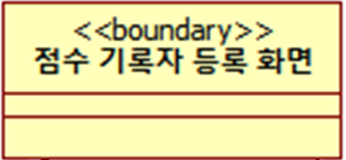
02
설계 클래스 다이어그램
구분 | 설명
클래스 명 | ScoreWriterInsertPage | 타입 | boundary
속성 명 | 유효 값 | 설명
- | - | -
함수 명 | 설명 | 반환값 |  | 매개변수
reqInsertData | 점수 기록자 등록 정보를 입력한다. | void |  | -

Slide 10
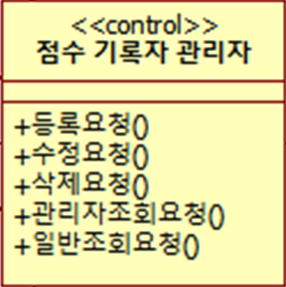
02
설계 클래스 다이어그램
구분 | 설명
클래스 명 | ScoreWriterMngr | 타입 | control
속성 명 | 유효 값 | 설명
- | - | -
함수 명 | 설명 | 반환값 |  | 매개변수
reqInsert | ScoreWriterDBMngr에게 등록 요청을 하고 결과 값을 반환 받는다. | bool |  | -
reqUpdate | ScoreWriterDBMngr에게 수정 요청을 하고 결과 값을 반환 받는다. | bool |  | -
reqDelete | ScoreWriterDBMngr에게 삭제 요청을 하고 결과 값을 반환 받는다. | bool |  | -
reqMngrPrint | ScoreWriterDBMngr에게 관리자 조회 요청을 하고 결과 값을 받는다. | void |  | -
reqPrint | ScoreWriterDBMngr에게 조회 요청을 하고 결과 값을 받는다. | void |  | -
checkScoreWriter | ScoreWriter 객체 리스트에 입력된 정보와 중복되는 ScoreWriter 객체가 존재하는지 확인하고 결과 값을 반환한다. | bool |  | scoreWriterCode: String

Slide 11
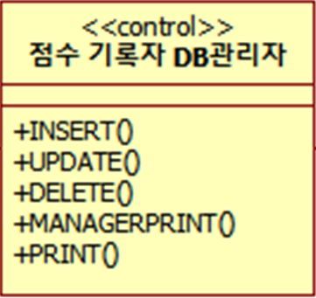
02
설계 클래스 다이어그램
구분 | 설명
클래스 명 | ScoreWriterDBMngr | 타입 | control
속성 명 | 유효 값 | 설명
- | - | -
함수 명 | 설명 | 반환값 |  | 매개변수
INSERT | ScoreWriter DB에 ScoreWriter 객체 등록 | bool |  | ScoreWriter: ScoreWriter
UPDATE | ScoreWriter DB에 존재하는 ScoreWriter 객체 수정 | bool |  | ScoreWriter: ScoreWriter
DELETE | ScoreWriter DB에 존재하는 ScoreWriter 객체 삭제 | bool |  | ScoreWriter: ScoreWriter
MNGRPRINT | ScoreWriter DB에 존재하는 ScoreWriter 객체 정보 반환 | ScoreWriter[] |  | -
PRINT | ScoreWriter DB에 존재하는 ScoreWriter 객체 정보 반환 | ScoreWriter[] |  | -

Slide 12
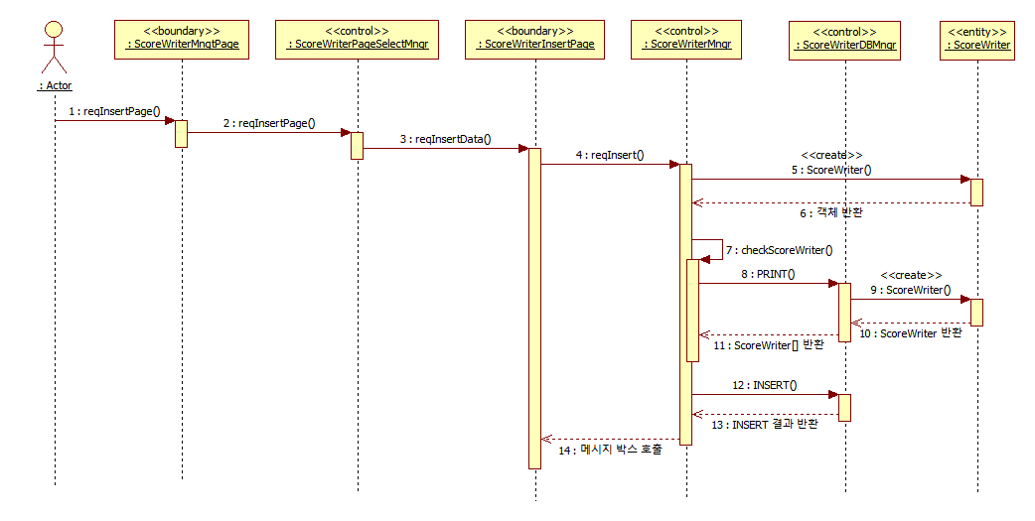
03
설계 시퀀스 다이어그램
점수기록자 등록

Slide 13
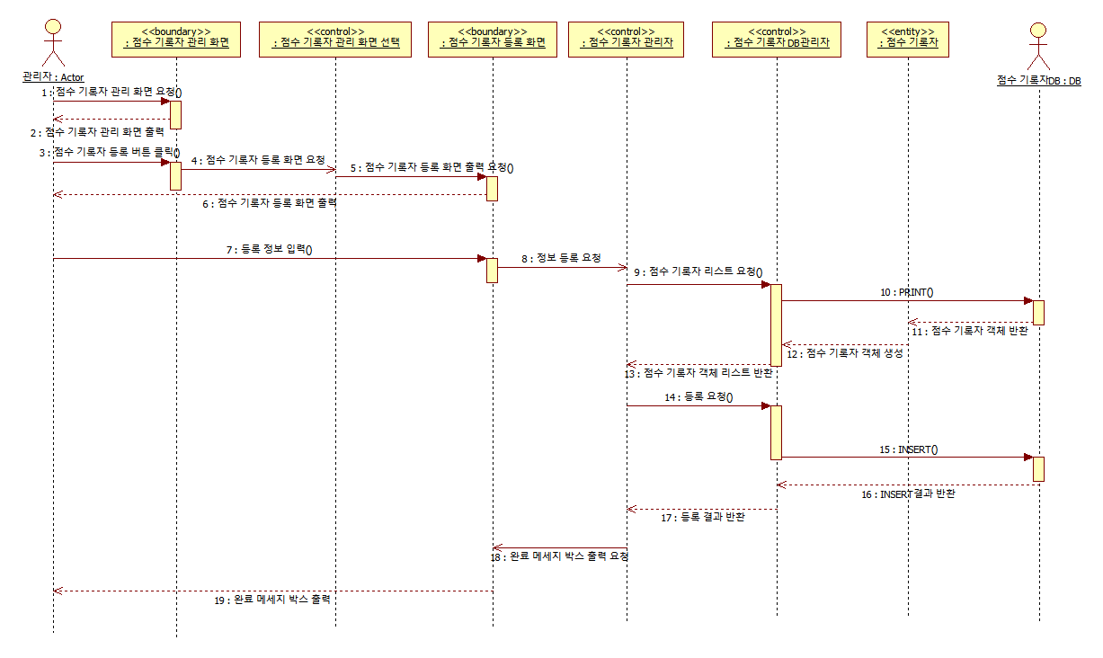
03
설계 시퀀스 다이어그램
삭제

Slide 14
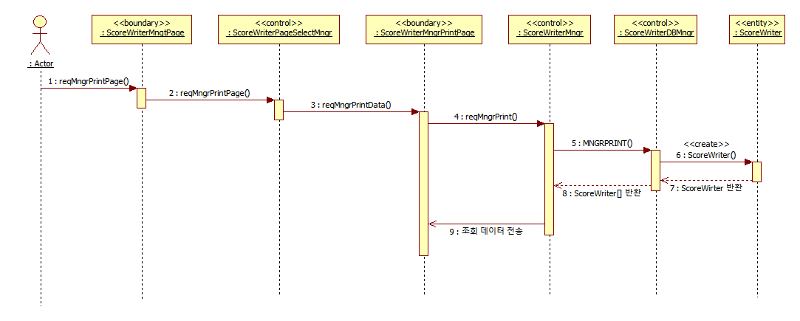
03
설계 시퀀스 다이어그램
점수기록자 조회

